Slide 1

KK Rudeš Web app
HiveMind
Sveučilište u Zagrebu
Fakultet elektrotehnike i računarstva
Zavod za elektroniku, mikroel., računalne i inteligentne sustave

Slide 2
Opis zadatka
KK Rudeš stara web stranica
Naši ciljevi
KK Cedevita web stranica

Slide 3
Funkcionalni zahtjevi
Pregledavanje sadržaja
Registracija
Webshop
Content Management System
Gledanje live stream-a

Slide 4
Nefunkcionalni zahtjevi
Jednostavnost sučelja
Lokalizacija sustava
Robusnost
Sigurnost

Slide 5
Korišteni alati
Visual Studio & JetBrains Rider
Slack & WhatsApp
TeXstudio + TeX Live
Astah UML
Git

Slide 6







Korišteni alati

Slide 7
Korištene tehnologije
ASP.NET Core 3 framework
Azure deployment service
Frontend (HTML5, CSS3, Bootstrap 4, Vue.js)
Backend (C#, SQL Server baza podataka, ASP.NET Core Identity, EF Core)

Slide 8
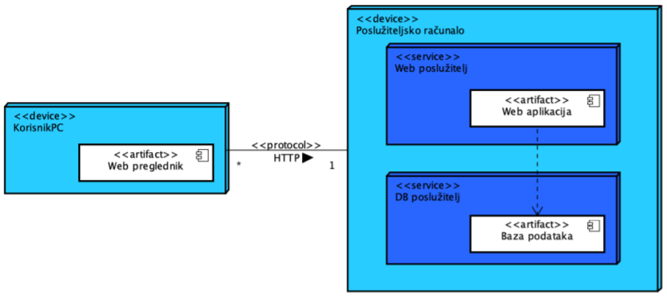
Arhitektura

Slide 9
Organizacija rada
Frontend dio tima:
Ana Šobot
Danica Vladić
Filip Todorić
Ivan Skorupan
Backend dio tima:
Dorotea Franjić
Petar Bubica
Frano Rajič

Slide 10
Naučene lekcije
Komunikacija unutar tima
Odabir tehnologije
Kontinuirani rad
Moglo je bolje…

Slide 11
Članovi HiveMind-a
Ana Šobot → Ana.Sobot@fer.hr
Danica Vladić → Danica.Vladic@fer.hr
Dorotea Franjić → Dorotea.Franjic@fer.hr
Filip Todorić → Filip.Todoric@fer.hr
Petar Bubica → Petar.Bubica@fer.hr
Ivan Skorupan → Ivan.Skorupan@fer.hr
Frano Rajič → Frano.Rajic@fer.hr

